Slide 1
Робота з рядками в Python. Функції і методи рядків.
Університет ім.А.Нобеля
кафедра Інформаційних технологій
д.т.н., проф. Рижков Ігор Вікторович

Slide 2
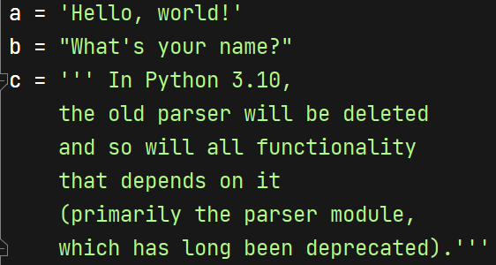
Рядки в Python – це незмінна послідовність символів, які позначаються
наступним чином:
‘ ’ – одиночні лапки.
“ “ – подвійні лапки.
‘’’ ‘’’ чи “”” “”” – потрійні одиночні або подвійні лапки.
Перші два способи використовуються для однорядкових змінних,
а третій – для багаторядкових змінних. Наприклад:

Slide 3


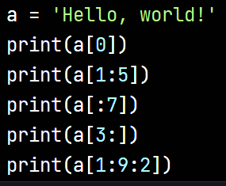
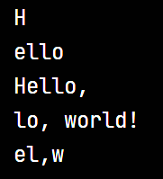
Як і будь-яка незмінна послідовність, елементи рядка (символи) мають
мають певне особисте місце в послідовності і можуть бути ідентифіковані
за номером цієї позиції. Наприклад:
H e l l o , w o r l d !
0 1 2 3 4 5 6 7 8 9 10 11 12
-13 -12 -11 -10 -9 -8 -7 -6 -5 -4 -3 -2 -1

Slide 4
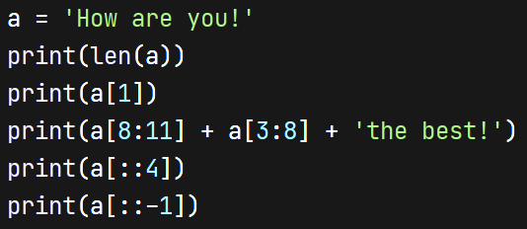





Скажіть, будь ласка, що надрукує програма у відповідь на наступний код:

Slide 5
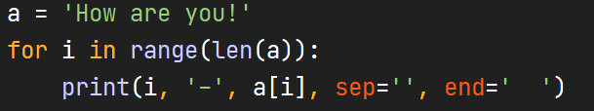



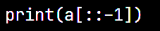

Slide 6



Рядки – це НЕЗМІННИЙ тип даних!
Тобто, неможна змінити жодного елементу рядка!
Викличе помилку:
Проте, ми маємо можливість зробити наступне:
Результатом буде:

Slide 7
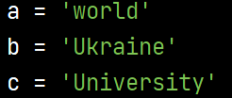


Форматування рядків

Slide 8
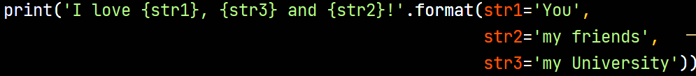
Форматування рядків

Slide 9
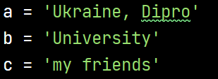
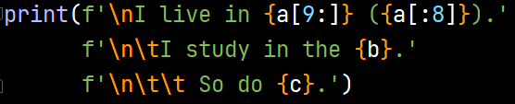
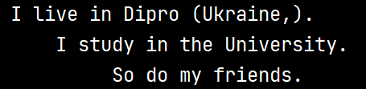
Форматування рядків

Slide 10
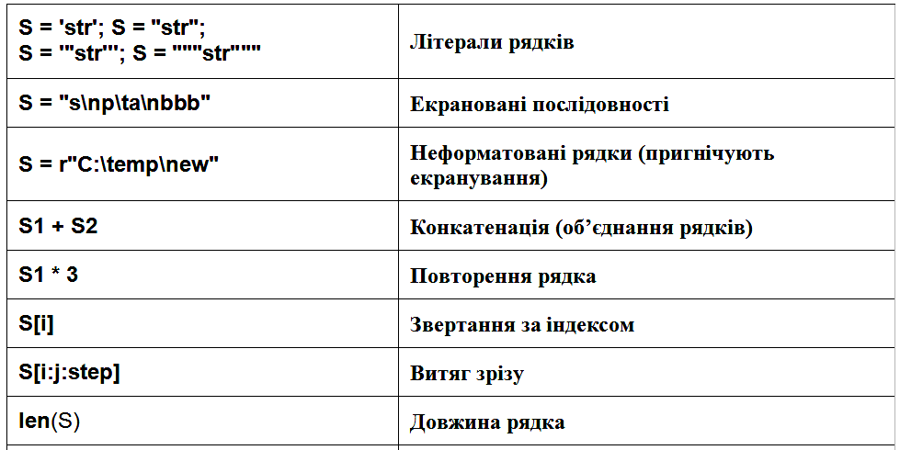
Функція або метод Призначення

Slide 11
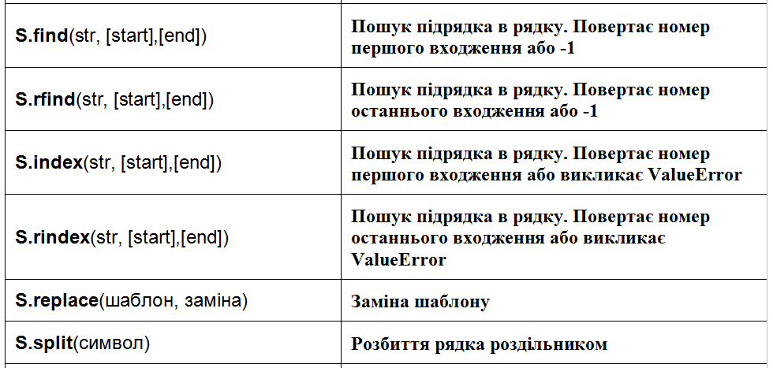
Функція або метод Призначення

Slide 12
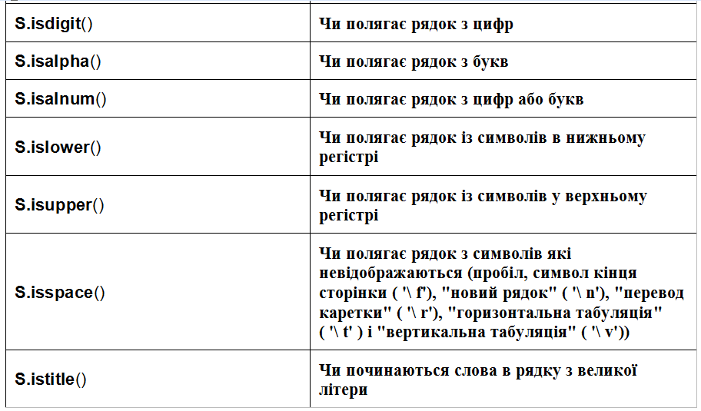
Функція або метод Призначення

Slide 13
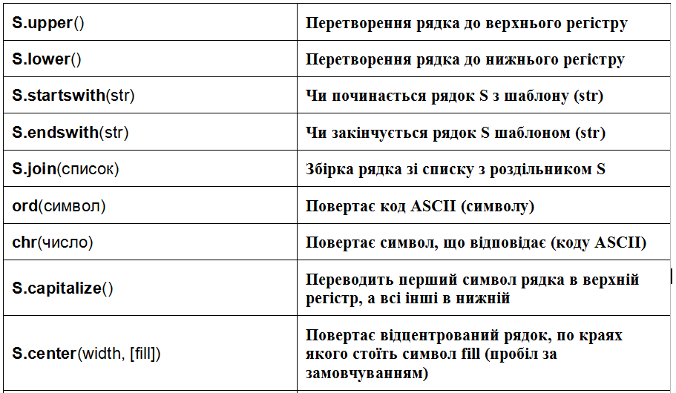
Функція або метод Призначення

Slide 14
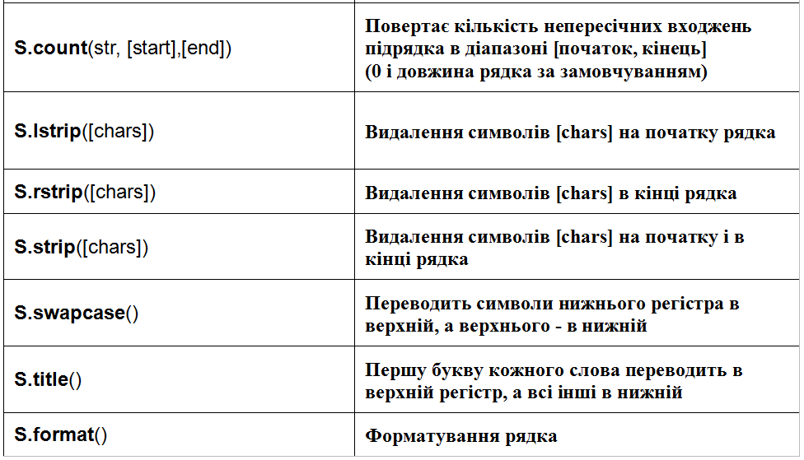
Функція або метод Призначення

